Slide 1
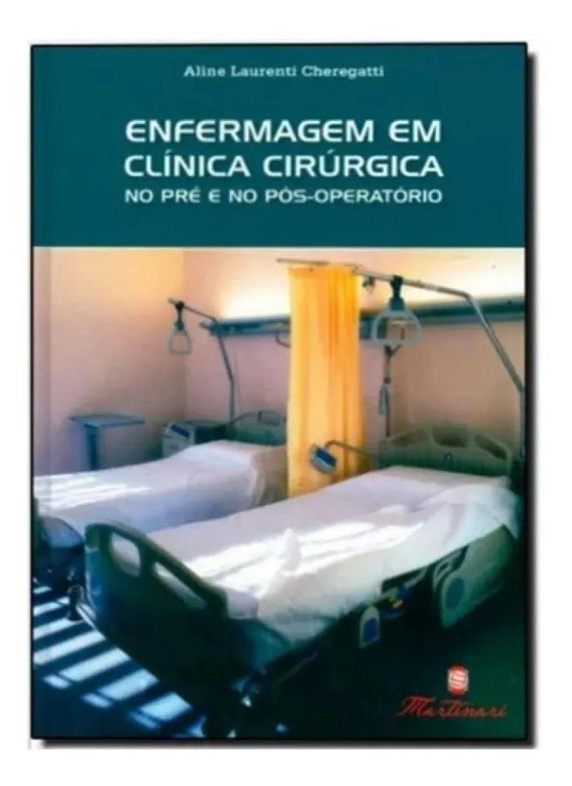

CLINICA CIRURGICA
PROFESSORA: MARIA EMILIA JUBANSKI

Slide 2
Como aconteceu o surgimento da enfermagem no centro cirúrgico?
O surgimento da enfermagem em centro cirúrgico está atrelado ao início da utilização das técnicas assépticas que permitiram a realização de cirurgias mais complexas e as enfermeiras eram responsáveis pelos cuidados com o instrumental.

Slide 3
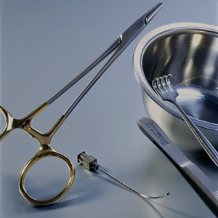
CLÍNICA CIRÚRGICA.
A clínica cirúrgica é a especialidade responsável pelo destino ao atendimento pré e pós-operatório, ou seja, recebe os pacientes que irão fazer a cirurgia, realizando o preparo, e também os pacientes que vêm da cirurgia.

Slide 4
CONCEITO 2:
A Enfermagem Clínica e Cirúrgica é uma área especializada da Enfermagem, responsável por prestar assistência no período de internação hospitalar clínica, pré ou pós-cirúrgica.
Ao profissional especializado nesta área cabe oferecer assistência de enfermagem sistematizada holística, integral e individualizada ao paciente hospitalizado com manifestações de doenças agudas ou crônicas.

Slide 5
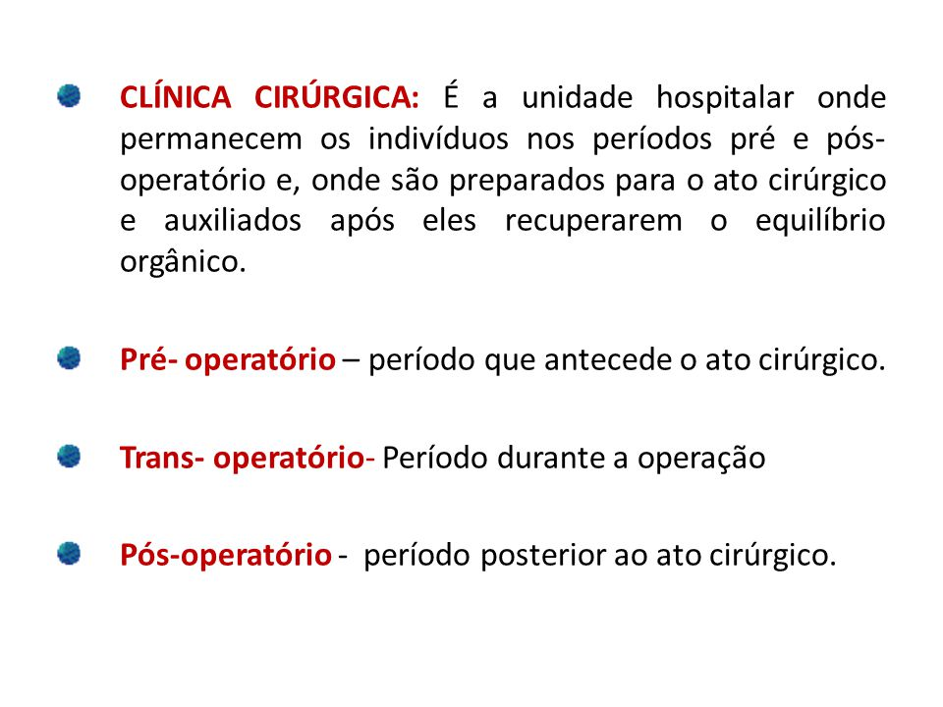
Conceito 3:

Slide 6
Quais os principais objetivos da clínica cirúrgica na enfermagem?
Tem o papel fundamental de prestar todos os cuidados necessários para a saúde, reabilitação e conforto do paciente em momentos de comprometimentos.
Tem como objetivos agilizar o atendimento, diminuir custo operacional dos procedimentos, além de reduzir o tempo de permanência hospitalar e suas possíveis complicações.

Slide 7
O CUIDADO DE ENFERMAGEM NO PRÉ-OPERATÓRIO
Abrange desde o momento pela decisão cirúrgica até a transferência do cliente para a mesa cirúrgica.

Slide 8
PERÍODO TRANSOPERATÓRIO
Compreende desde o momento em que o paciente é recebido no CC até o momento de seu encaminhamento para a sala de pós-recuperação anestésica (SRA)
PERÍODO INTRA-OPERATÓRIO
Compreende desde o início até o final da anestesia

Slide 9
O CUIDADO DE ENFERMAGEM NO PÓS-OPERATÓRIO
Pós-operatório inicia-se a partir da saída do cliente da sala de operação e perdura até sua total recuperação.
Subdivide-se :
Pós-operatório imediato (POI): até às 24 horas posteriores à cirurgia;
Pós-operatório mediato: após as 24 horas e até 7 dias depois; e tardio, após 7 dias do recebimento da alta.
Objetivos: identificar, prevenir e tratar os problemas comuns aos procedimentos anestésicos e cirúrgicos, tais como dor, laringite pós- entubação traqueal, náuseas, vômitos, retenção urinária, flebite pós-venóclise e outros, com a finalidade de restabelecer o seu equilíbrio.

Slide 10
CLASSIFICAÇÃO COM BASE NA URGÊNCIA
Emergência : atenção imediata; distúrbio pode ser ameaçador a vida.
Urgência: atenção rápida
Requerida: o paciente precisa realizar a cirurgia
Eletiva: o paciente pode ser operado
Opcional: essa decisão e do paciente

Slide 11
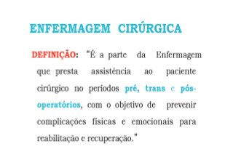
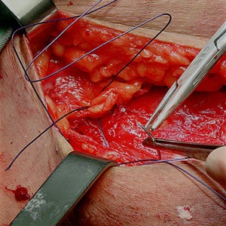
Conceito 4:

Slide 12
Cirurgia:
A CIRURGIA : Método de tratamento de doenças, lesões ou deformidades externas e/ou internas, por meio de técnicas realizadas geralmente com auxílio de instrumentos e requerendo do cirurgião habilidade manual.
Objetivos da cirurgia:- Obter tecidos para exames (biópsias)
Estabelecer diagnósticos
Curar doenças (retirada de tumores, úlceras, miomas, etc.)
Restaurar estruturas danificadas (cirurgia plástica)

Slide 13
Cirurgia :...
A primeira cirurgia do mundo: como começou a história da cirurgia?
Historiadores e pesquisadores da área afirmam que a história da cirurgia começou muitos anos antes de Cristo. Graças aos relatos de trepanação, este foi considerado o primeiro procedimento cirúrgico em 6500 a.C.
Esse método era utilizado para curar doenças mentais, dores de cabeça e ataques epiléticos. Sem equipamentos ou técnicas modernas, era feito um corte na cabeça das pessoas para expor o crânio.

Slide 14
Qual a finalidade da cirurgia?
O propósito da cirurgia costuma variar, mas ela pode ser vista como um método terapêutico (curativo ou paliativo) ou diagnóstico.
Anos após o início da história da cirurgia, ela passou a ser utilizada para implantação de dispositivos médicos, chegando até aos transplantes de tecidos ou órgãos.
No entanto, a principal definição da cirurgia é a alteração estrutural do o corpo humano por incisão ou rompimento de tecidos. Essa prática da Medicina também serve como tratamento diagnóstico ou terapêutico de condições ou doenças de diversos tipos.
Os principais equipamentos utilizados são lasers, ultrassom, bisturis e sondas. Após a cirurgia, é esperado que pacientes se recuperem no momento do pós-operatório.

Slide 15
A partir do séc. XIX a cirurgia tornou-se especialidade médica aumentando com isso as chances de sobrevida dos pacientes.
Fases da cirurgia anti-séptica - Semmelweis, 1847 – Médico húngaro que observou a maior incidência de infecções puerperais. Instruiu a seus alunos de medicina para que lavassem as mãos com ácido clórico, antes de cuidar dos pacientes. Ironicamente morreu de septicemia.
- Pasteur, 1860 – Iniciou o estudo da bacteriologia. Fases da assepsia moderna Descobriram-se métodos mais eficazes contra os M.O.
Neuber, 1882 – Instituiu o uso do avental cirúrgico.
Halsted, 1889 – Instituiu o uso das luvas de borracha
Radeck – Instituiu o uso das máscaras para os atos operatórios.

Slide 16

Classificação da cirurgia De acordo com o momento a ser realizada:
a) De emergência – Devem ser realizadas imediatamente (apendicite supurada, ferimentos por arma de fogo, etc.)
b) De urgência – Devem ser realizadas num período máximo de 24 horas (nódulos de mama com suspeita de malignidade ou já biopsiadas)
c) Eletivas – São programadas e realizadas a qualquer momento, sem riscos para o paciente. Ex: postectomia, perineoplastia, amigdalectomia, etc.

Slide 17
De acordo com o potencial de contaminação:
a) Cirurgia limpa – Realizada em tecidos estéreis (bexiga), ou em locais de possível descontaminação (pele),sem processos infecciosos no local (cirurgias vasculares, de mama, enxertos de pele, etc.)
b) Potencialmente contaminada – Realizadas em tecidos com flora microbiana pouco numerosa, sem processo infeccioso no local (Cirurgias gástricas, de vias biliares, feridas traumáticas de até 10 horas após o ferimento).
c) Cirurgia contaminada – Realizada em local com flora microbiana abundante, porém, sem apresentar processo infeccioso no local. d) Cirurgia infectada – Realizada em qualquer tecido com processo infeccioso no local

Slide 18

A Clínica Cirúrgica é um dos serviços de grande importância para o funcionamento do hospital, com atenção voltada para cirurgias eletivas e de urgência.

Slide 19
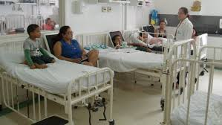
Com o avanço da tecnologia, ficou perceptível que as cirurgias ficaram mais modernas, tanto na utilização de materiais e anestesias, quanto na maneira como médicos se preparam para realizá-las.

